Slide 1
[A040R090P]
[Multi-layer patch affixed on MYLAR issue]
Corrective Action Report
Date: 2018/12/11

Slide 2
Content
Issue Description
Root Cause Analysis
Risk Assessment
Corrective Action
Preventive Action

Slide 3
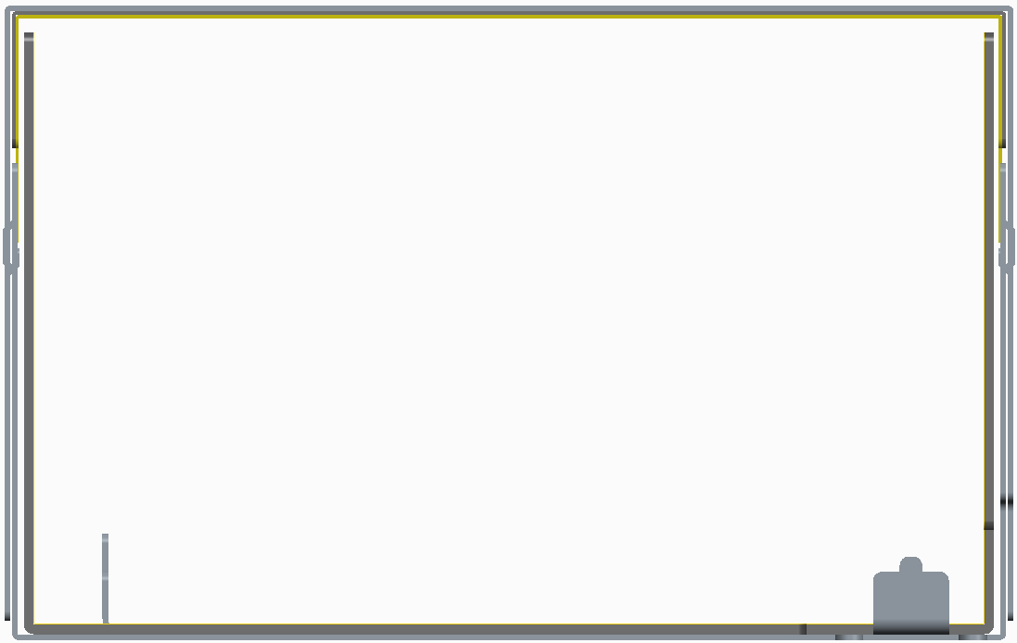
Issue Description
問題說明:
因為機種需符合IEC 61558-2之規範,上下Mylar厚度需要0.5mm以上:
Mylar_up
Mylar_down

Slide 4
Root Cause Analysis
問題說明:
一般常用Mylar規格如下:
Mylar_up:
1. SUN DELTA VS520 T=0.2 ± 20% mm Color:Black(黑色)
2. CHENGDU KANGLONGXIN KLX FRPC-1880B T=0.2 ± 20% mm Color:Black(黑色)
3. SABIC Lexan EFR95 T=0.2 ± 20% mm, Color:Black(黑色)
4. DUPONT WC T=0.188 ± 10% Color:Natural(原色)
Mylar_down
1. SUN DELTA VS520 T=0.43 +0.05/-0.03mm
2. SABIC Lexan EFR 95 T=0.43 ±5% mm
3. SICHUAN DONGFANG DFR117ECO T=0.43±5% mm Color:Black(黑色)
4.SUN DELTA VS520 T=0.5 ±5% mm
5. SABIC Lexan EFR 95 T=0.5 ±5% mm Color:Black(黑色)

Slide 5
Risk Assessment
風險評估:
以目前使用之Mylar,厚度最厚只有0.5mm,如果加上公差值,厚度恐怕會低於安規要求,如果尋找厚度較厚的,不但成本增加,也會影響到PCB限制區的空間

Slide 6


Corrective Action
對策措施:
Mylar_down使用T=0.5mm厚度,外面再貼一層T=0.06 Tape ,以確保產品規格跑到下限值依舊符合安規要求
Mylar_up使用T=0.2mm,厚度雖不到0.5mm,可在內側貼3層Tape T=0.18mm替代厚度0.5mm之規範使用之
0.2mm Mylar+0.18 Tape
0.5mm Mylar+0.06 Tape
Mylar_up
Mylar_up

Slide 7
Preventive Action
預防措施:
往後如有機種須符合安規61558-2之規範,可以如下規格進行Shielding之設計
Mylar_up:
SUN DELTA VS520 T=0.2 ± 20% mm Color:Black(黑色)
CHENGDU KANGLONGXIN KLX FRPC-1880B T=0.2 ± 20% mm Color:Black(黑色)
SABIC EFR95 T=0.2 ± 20% mm, Color:Black(黑色)
Tape:
3M 1350F-1 3L T=0.18#10%mm Color:Yellow(黃色)
SYMBIO MY9YLH (35660Y) 3L T=0.18#10%mm Color:Yellow(黃色)
Mylar_down:
C. SABIC EFR 95 T=0.5 ±5% mm Color:Black(黑色)
SICHUAN DONGFANG DFR117ECO T=0.5±5% mm Color:Black(黑色)
Tape:
3M 1350F-1 1L t=0.06#10%mm Color:Yellow(黃色)
SYMBIO MY9YLH (35660Y) 1L T=0.06#10%mm Color:Yellow(黃色)

